Slide 1
Unidad 2.
Instalación de servicios
de resolución de nombres

Slide 2
Contenidos
2.1. Sistemas de nombres planos y jerárquicos
2.2. Espacio de nombres de dominio
2.3. Dominios de primer nivel: genéricos y geográficos
2.4. Delegación DNS
2.5. Funcionamiento DNS
2.6. Resolvers
2.7. Servidores de nombres: Características y tipos
2.8. Zonas primarias y secundarias
2.9. Bases de datos DNS: estructura y tipo de registros
2.10. DNS dinámico
2.11. Clientes DNS en sistemas operativos libres y propietarios
2.12. Servidores DNS en sistemas operativos libres y propietarios
2.13. Herramientas para consultar a un servidor DNS

Slide 3
Sistemas de nombres planos
Sistemas de nombres jerárquicos
2.1. Sistemas de nombres planos y jerárquicos

Slide 4
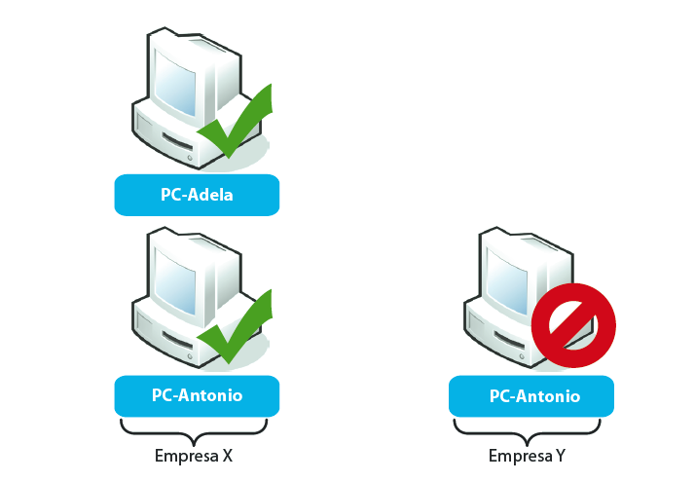

Slide 5
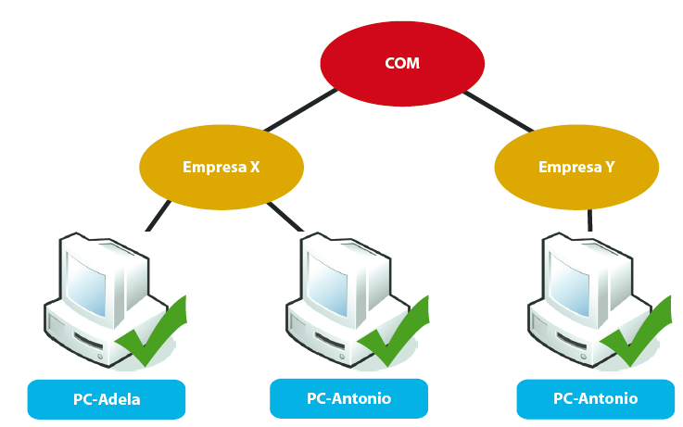

Slide 6
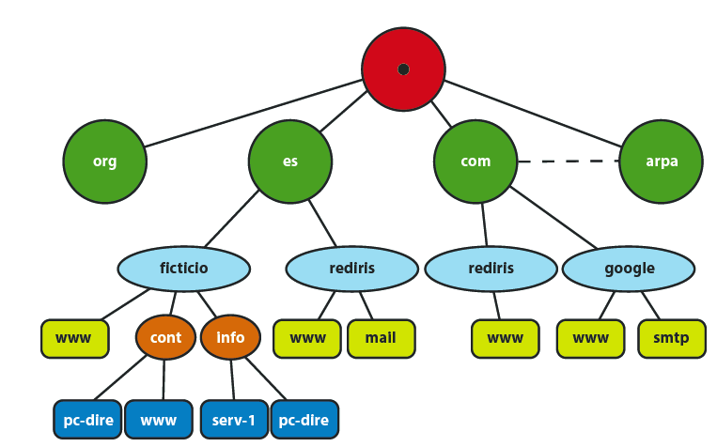
2.2. Espacio de nombres de dominio

Slide 7
2.2.1. Nombres de ordenador, de dominio, relativo y absoluto
FQDN (Fully Qualified Domain Name, Nombre de dominio completamente
cualificado) = Suma de ambos
Ej. «www.rediris.es.», «pc-adela.cont.ficticio.es.»
Nombre del dominio (ej.«cont.ficticio.es»)
Nombre del ordenador (ej. «pc-adela»)
Definición del nombre completo de un ordenador mediante DNS por dos elementos:
Dominio absoluto vs. Dominio relativo
(Llega hasta la raíz) (No llega hasta la raíz)

Slide 8
2.2.2. Gestión independiente de los dominios
La gestión de cada dominio es independiente
Proceso de delegación

Slide 9
1.3. Dominios de primer nivel:
genéricos y geográficos
Dominios genéricos: gTLD (Generic Top-Level Domain). Tienen tres o más letras.
Ejemplos: «.com», «.org», «.info», «.name»…
Dominios geográficos: ccTLD (Country-Code Top-Level Domain). Formados exclusivamente por dos letras y que generalmente hacen referencia a un país.
Ejemplos: «.es», «.uk», «.us», «.fr», «.eu»…
Dominio .arpa: Excepción ,clasificado aparte. Se utiliza para obtener el nombre de dominio de una determinada dirección IP (resolución inversa).

Slide 10
Dominios reservados:
• .test
• .example
• .invalid
• .localhost
Gestión administrativa del DNS:
• registro de dominios (registry).
registrador de dominios (registrar).
Whois:
Base de datos distribuida que nos informa de los datos de un
dominio DNS.

Slide 11
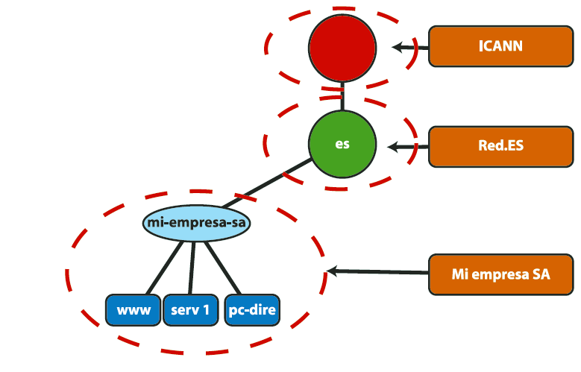
2.4. Delegación DNS

Slide 12
Zona DNS vs. Dominio DNS
Cada vez que se delegue un dominio se estará creando una nueva zona separada del dominio padre

Slide 13
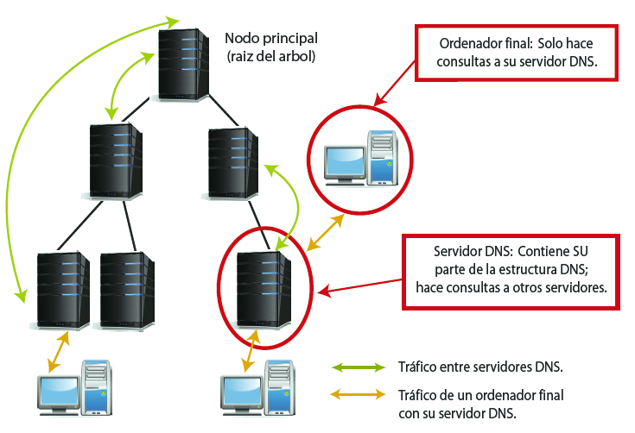
2.5. Funcionamiento DNS

Slide 14
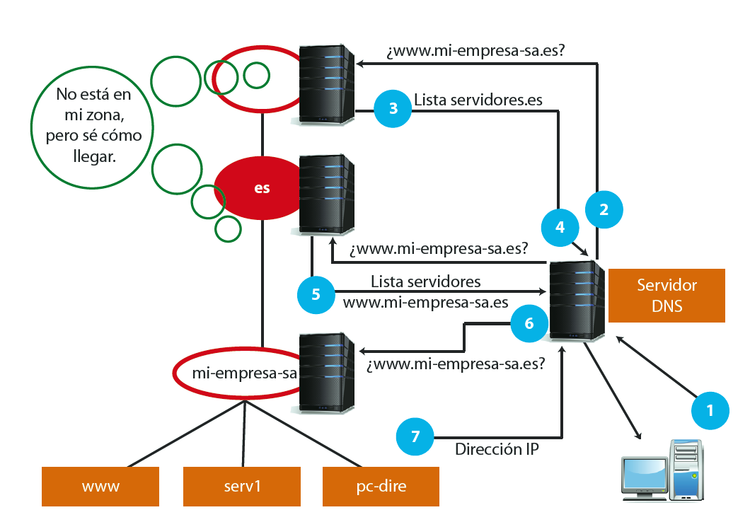

Slide 15
2.5.1. Consultas recursivas
El cliente hace
una consulta.
El servidor recorre todo el árbol DNS hasta encontrar la respuesta

Slide 16
2.5.2. Consultas iterativas
También denominadas «no recursivas».
El cliente tendrá que seguir las referencias que, en su caso, le dé el servidor.

Slide 17
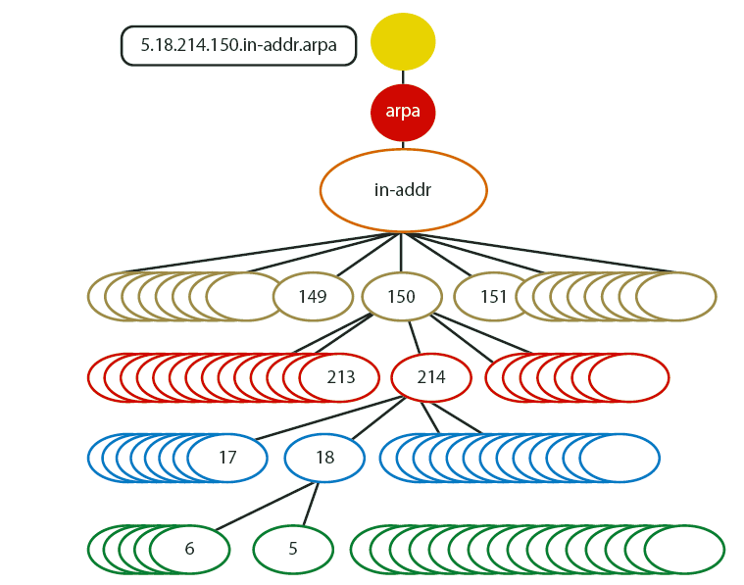
2.5.3. Resolución de dirección IP a nombre de host

Slide 18
Delegación en la zona
in-addr.arpa:
La delegación de las distintas zonas que se van creando en
in-addr.arpa se
realiza a la entidad que tiene asignada ese conjunto de direcciones IP.
Coherencia de la zona directa y la zona inversa:
Pueden existir discrepancias entre
ellas , ya que la zona directa y la zona inversa son totalmente
independientes.
Validez de una respuesta. Caching:
Las respuestas que se reciben por parte de un servidor DNS son válidas durante
un tiempo que este servidor determina.

Slide 19
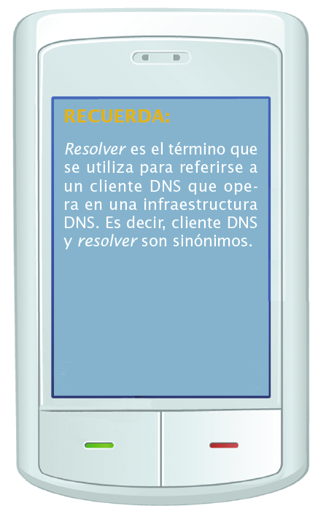
2.6. Resolvers
Son una parte del sistema operativo que se encarga de realizar las consultas a un servidor DNS, interpretarlas y devolverlas al programa que ha efectuado la consulta.

Slide 20
2.7. Servidores de nombres: características y tipos
Primario
Servidor principal (máster) de la zona.
Servidor en el que el administrador del DNS efectúa las operaciones
de alta y baja de nombres.
Tiene los datos originales de
la zona.
Secundario o esclavo
El resto de servidores
de la zona.

Slide 21
Reenviador
Forwarder en inglés.
Es un servidor DNS
que recibe las peticiones de todos los servidores DNS de mi red.
No autoritativo (ni primario ni
secundario) de ninguna zona en especial.
Hará consultas pertinentes y almacenará (en su caché) como cualquier
Otro.
Caché

Slide 22
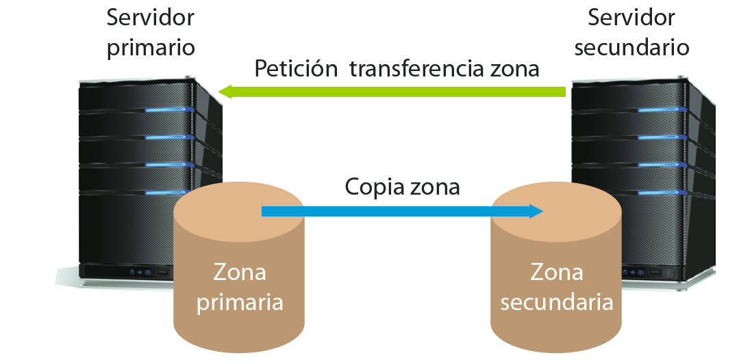
2.8. Zonas primarias y secundarias

Slide 23
2.9. Bases de datos DNS: estructura y tipo de registros
Nombre de dominio
Clase
Tipo
Datos
Valor del TTL
Un RR está formado por:

Slide 24
2.9.1. Registros SOA
SOA (Start of Authority o Inicio de Autoridad.
Indica la dirección del servidor principal de esa zona y datos relativos a la forma en la que se sincronizan los secundarios con el primario
Es algo complejo

Slide 25
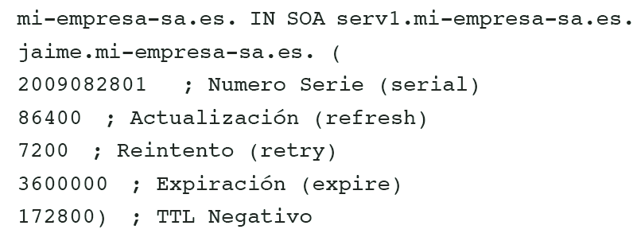

Slide 26
2.9.2. Registros NS
2.9.3. Registros MX
2.9.4. Registros A

Slide 27
2.9.5. Registros CNAME
2.9.6. Registros PTR
2.9.7. Glue Record

Slide 28
2.10. DNS dinámico
DNS dinámico para administradores de zona
Configurar
el cliente DNS
Configurar
el servidor DNS
DNS dinámico para usuarios
Usando un dominio de tercer nivel
Usando nuestro
propio dominio

Slide 29
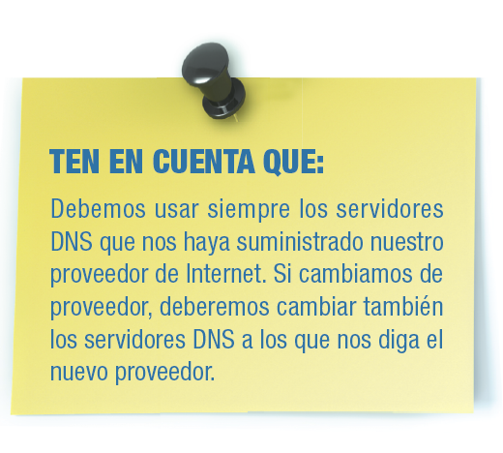
2.11. Clientes DNS en sistemas
operativos libres y propietarios

Slide 30
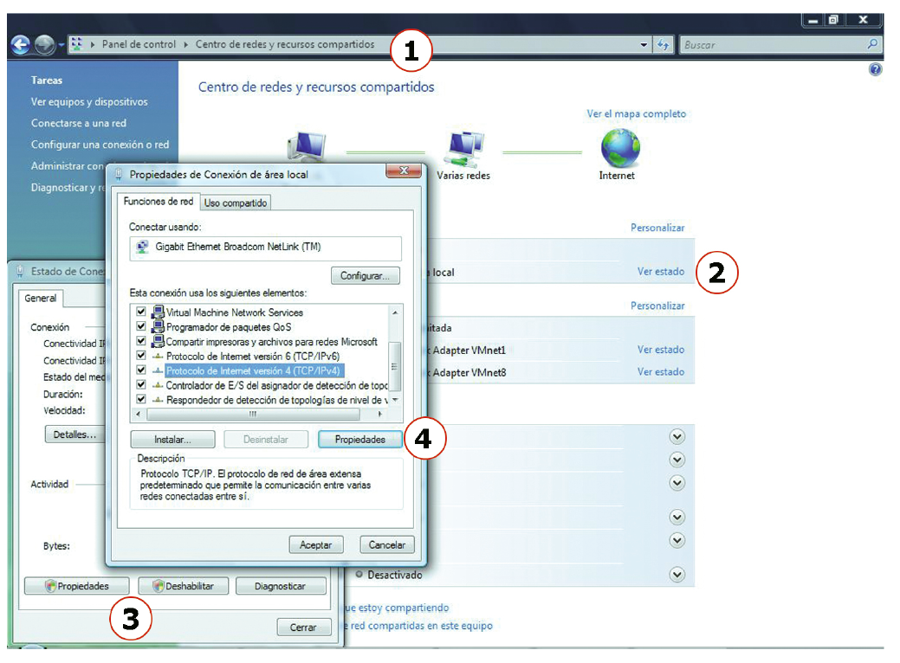
2.11.1. Sistemas Windows

Slide 31
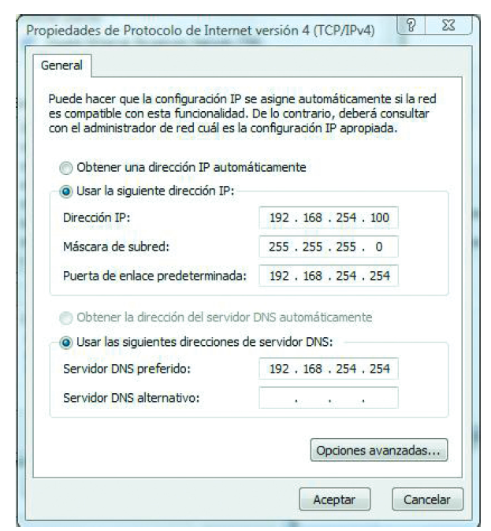

Slide 32
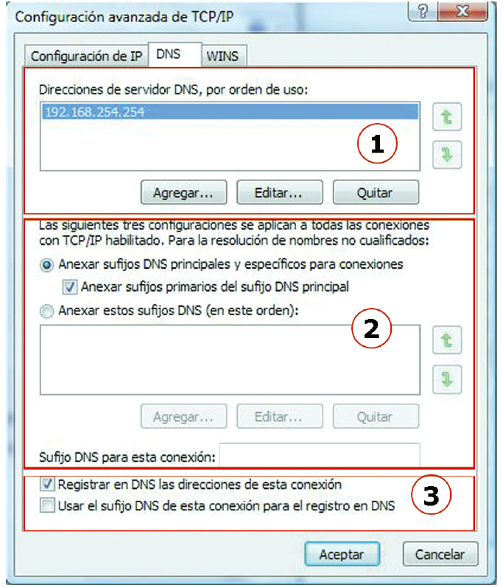

Slide 33
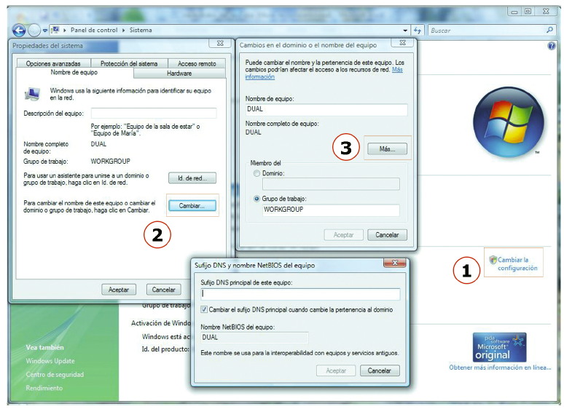

Slide 34
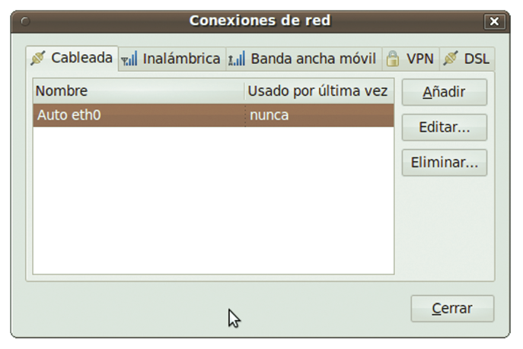
2.12. Sistemas Linux-Ubuntu

Slide 35
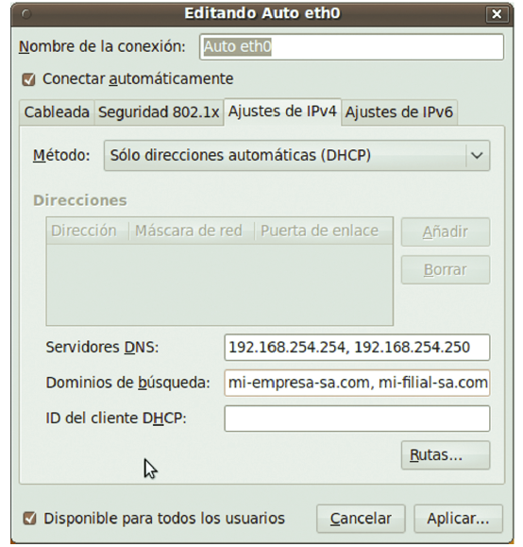

Slide 36
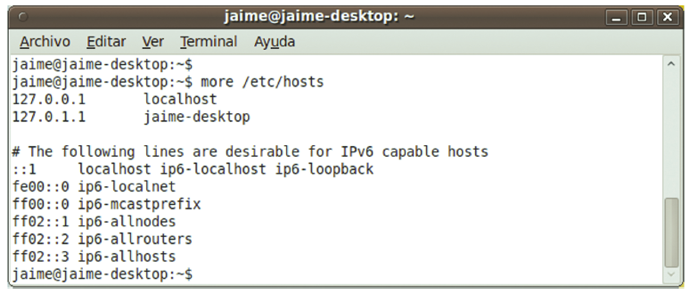

Slide 37
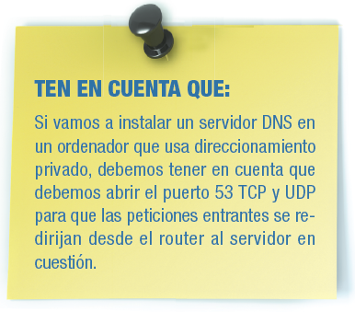
2.13. Servidores DNS en sistemas
operativos libres y propietarios

Slide 38
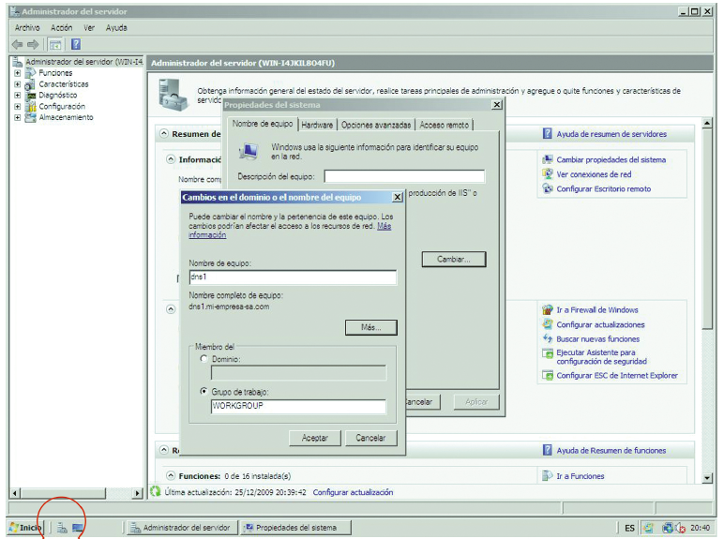

Slide 39
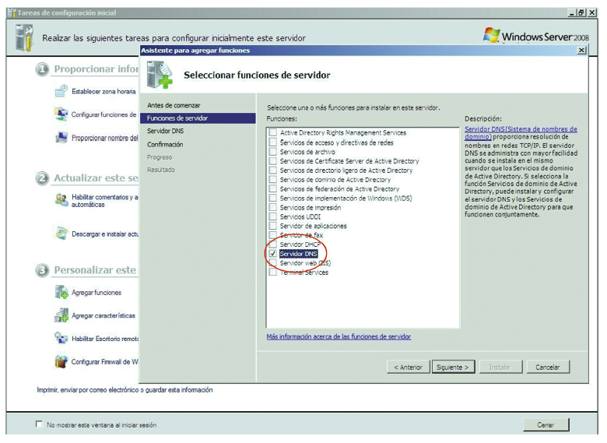
2.12.1 Servidores DNS en Windows 2008 Server

Slide 40
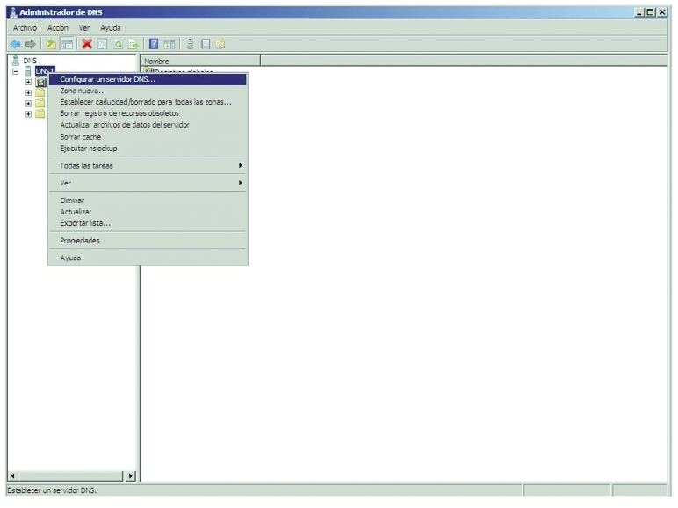

Slide 41
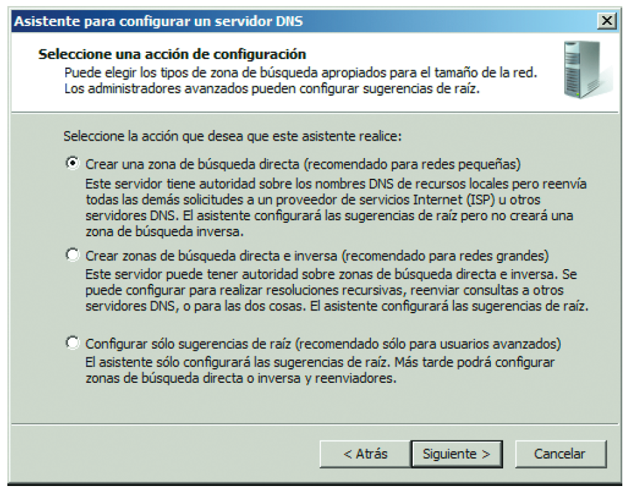
Configurar un servidor principal y su zona correspondiente

Slide 42
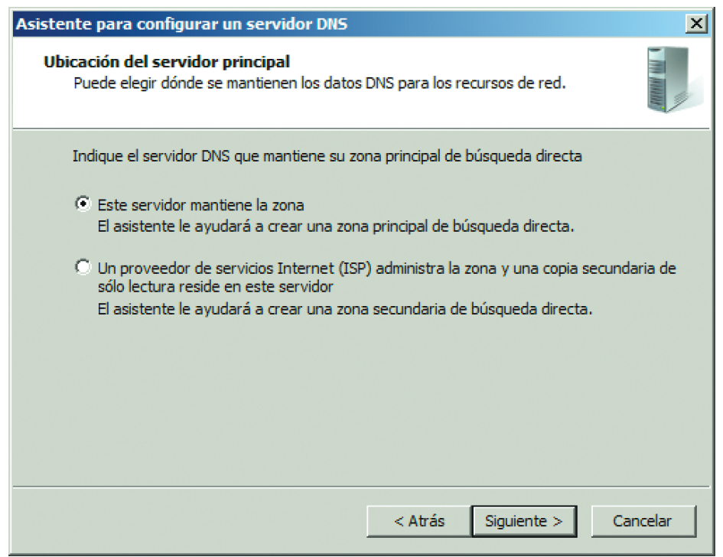
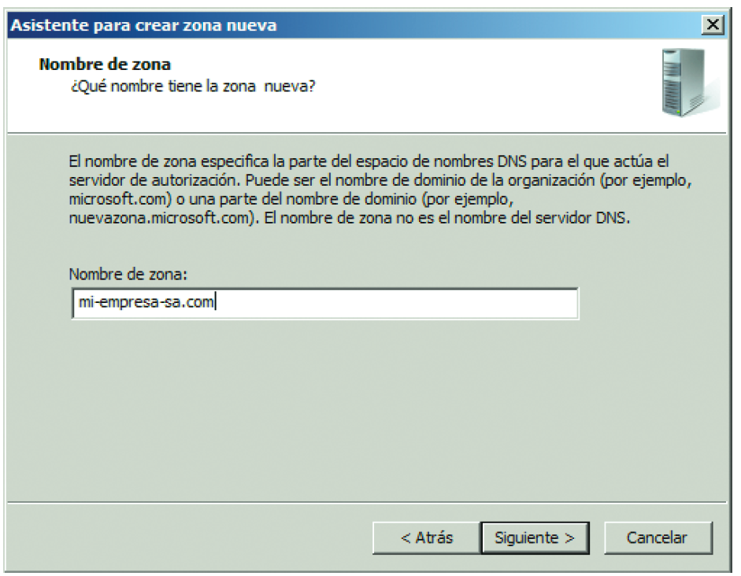

Slide 43
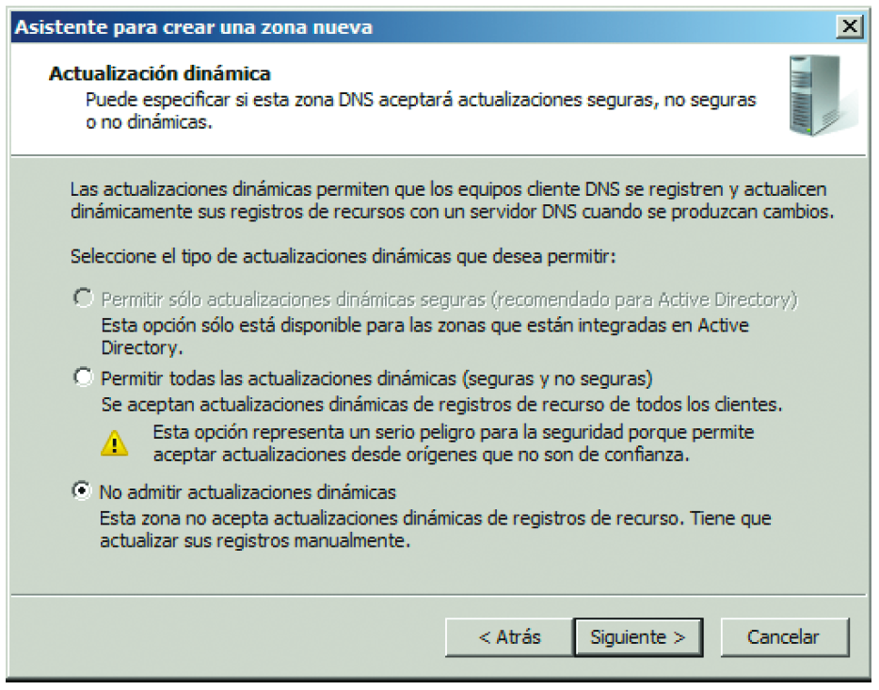
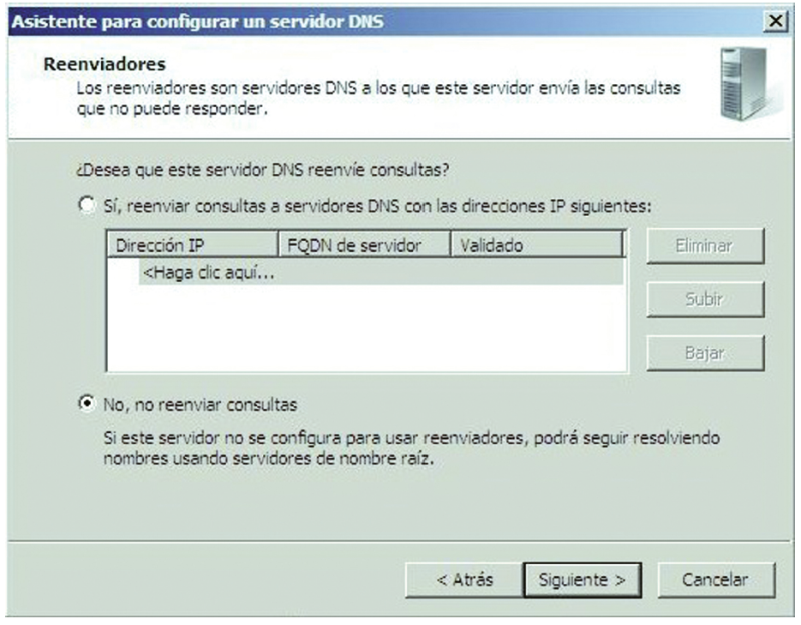

Slide 45
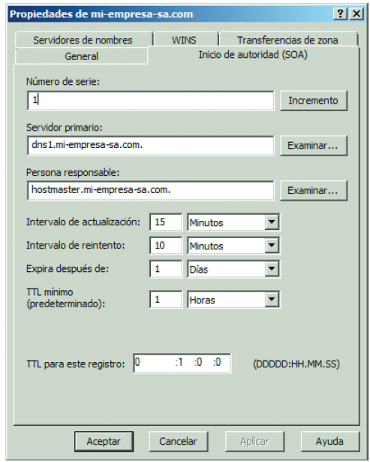
Configurar SOA

Slide 46
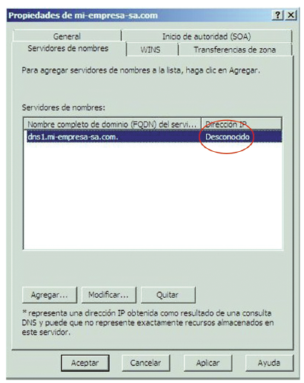
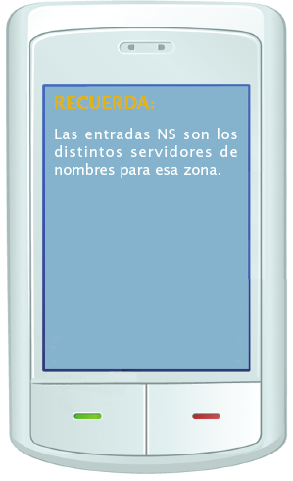
Configurar entradas NS

Slide 47
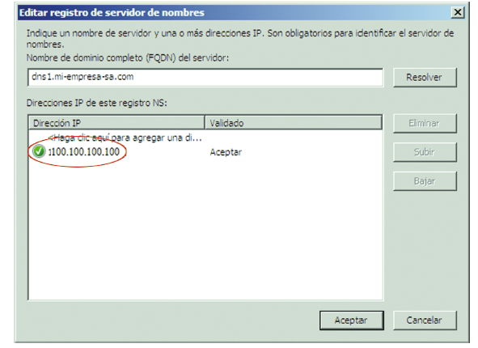
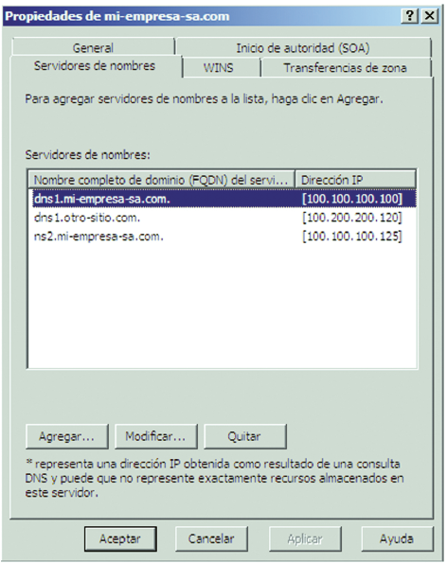

Slide 48
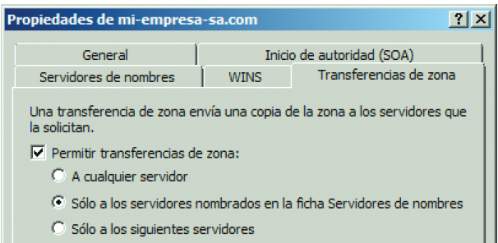
Transferencia de zona

Slide 49
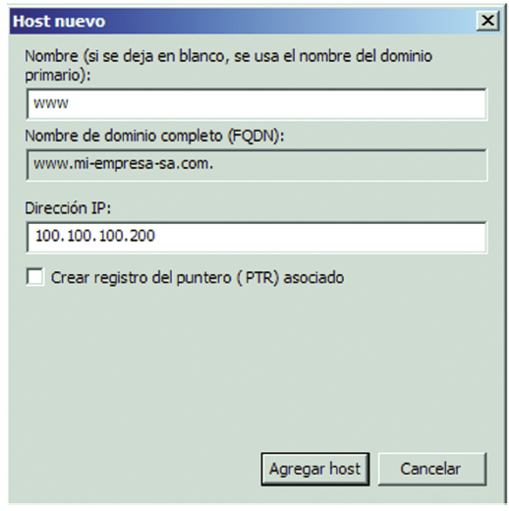
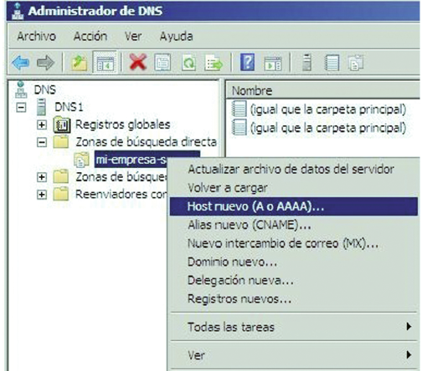
Añadir nuevas entradas en la zona

Slide 51
Configuración de la zona inversa
Basta con hacer clic con el botón derecho
del ratón en la opción «Zonas de búsqueda inversa» que está justo debajo
de las zonas directas

Slide 52
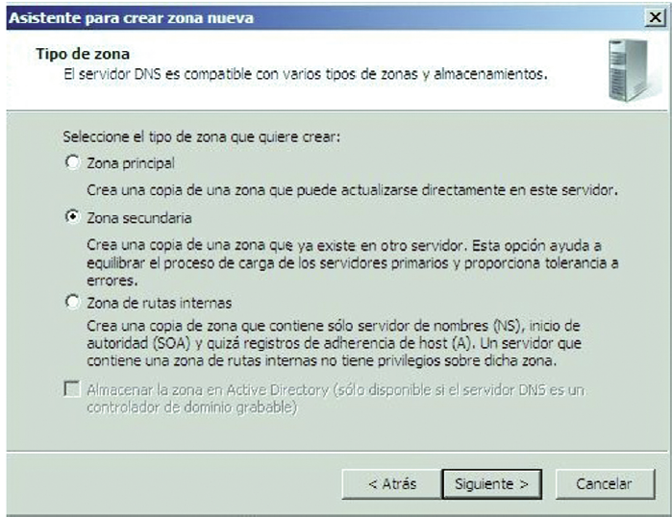
Configuración de un servidor secundario

Slide 53
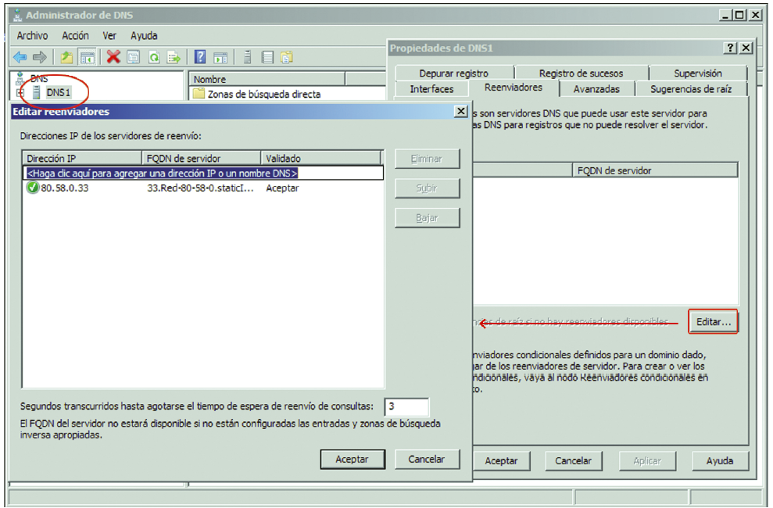
Configuración de un servidor como reenviador

Slide 54
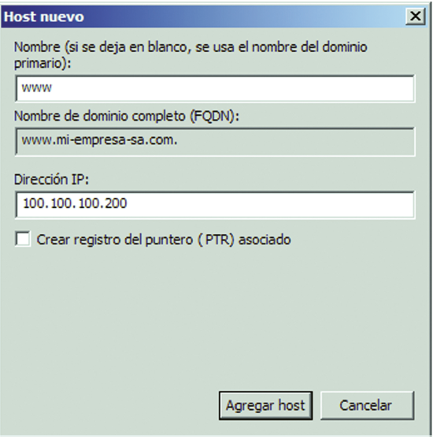
Arranque y parada del servidor

Slide 55
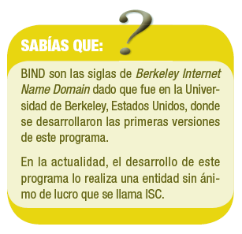
2.12.2. Servidores DNS en Linux
Instalación del servidor DNS

Slide 56
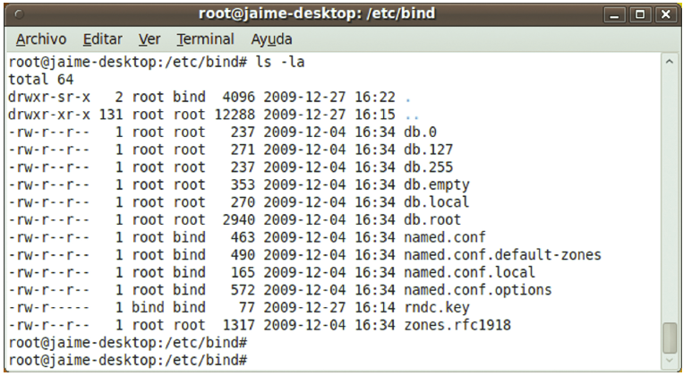
Ficheros de configuración y estructura general de bind
Ficheros más importantes
Ficheros db
Ficheros named

Slide 57
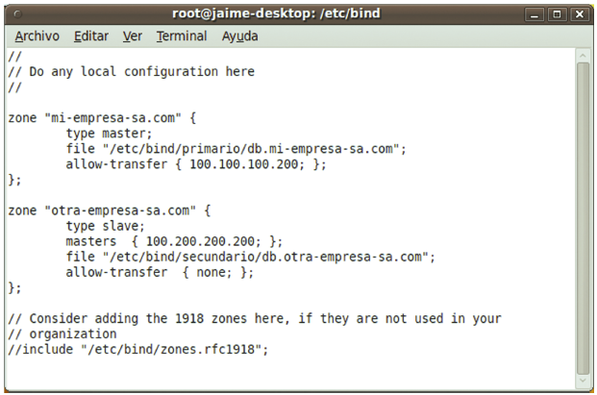
Crear una zona primaria

Slide 58
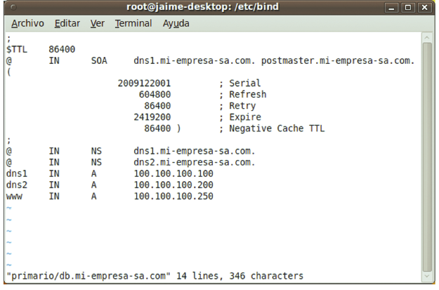
En el fichero de la zona destacan:
$TTL
A RR
NS RR
Carácter @
SOA RR

Slide 59
Crear una zona secundaria
Editar el fichero «named.conf.local» tal y como se hacía para crear una zona primaria (véase Figura 2.38).
Crear el directorio «secundario» y asignar permisos de escritura al grupo para que el servidor DNS pueda crear ahí el fichero de la zona secundaria.
Los permisos se cambian mediante «chmod».

Slide 60
Arranque y parada del servidor
Configuración de opciones adicionales

Slide 61
Configurar un servidor DNS como reenviador
Añadir al fichero
«named.conf.options»:

Slide 62
Ficheros de log
bind genera trazas de su funcionamiento
en el directorio /var/log
Debemos buscar
los mensajes de error en los ficheros «messages» y «syslog»

Slide 63
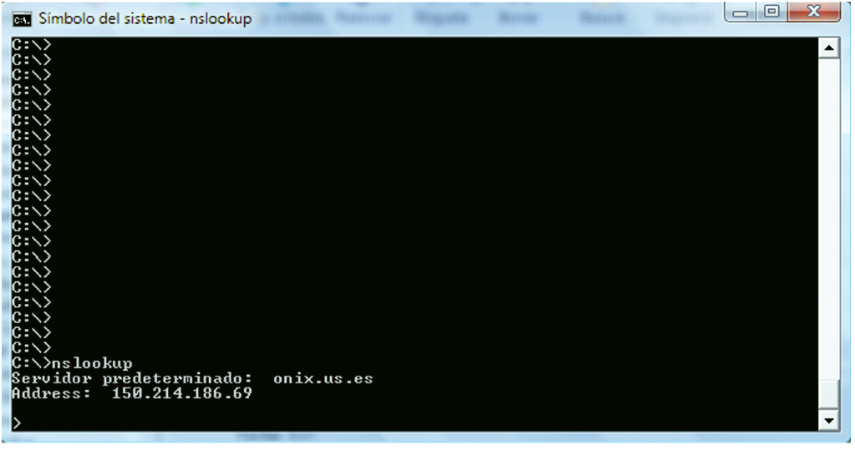
2.13. Herramientas para consultar a un servidor DNS

Slide 64
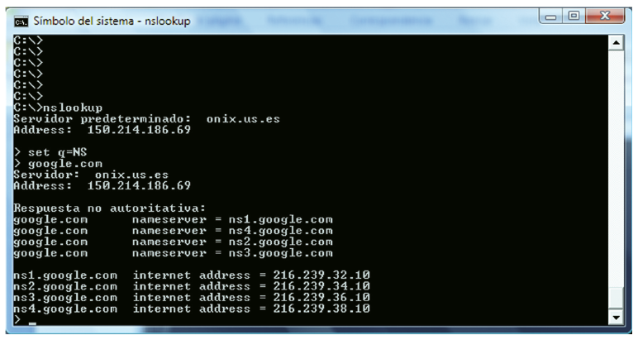

Slide 65
